Slide 1

ירמיה כ׳
ירמיהו ופשחור
שאלון 1261 · ירמיה

Slide 2
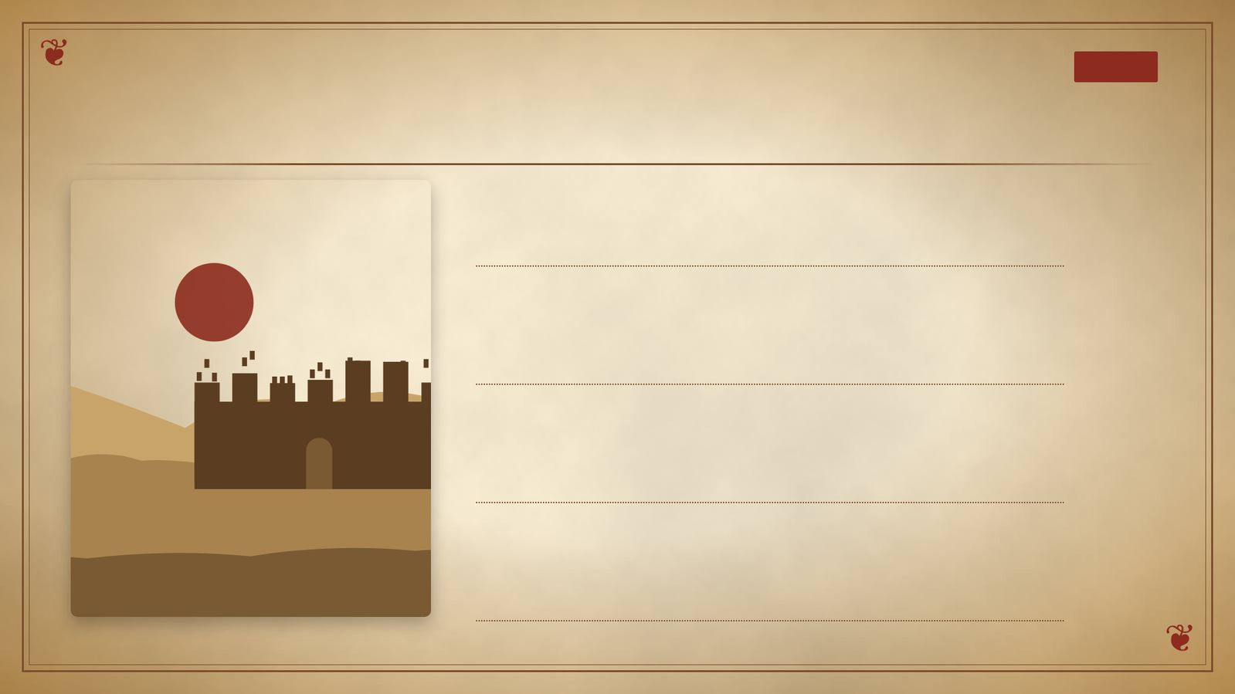
פתיחה
מטרות השיעור
נכיר את הסיפור «ירמיהו ופשחור» (ירמיה כ׳) ואת הדמויות בו
1
נבחן כיצד הסיפור מבטא את התמה «ירמיה»
2
נקרא פסוקי מפתח ונעמיק בפירוש רש"י ורד"ק
3
נתרגל שאלה בסגנון הבגרות ונבדוק את התשובות
4
2

Slide 3

רקע
הדמויות בסיפור
משה
פשחור
ירמיהו
לפי טקסטולוגיה, הקללה דומה לקללת איוב בפרק ג׳ וגם למצבים של משה, אליהו ויונה שביקשו מוות כדי להיפטר…
הוא מנבא שפשחור וכל ביתו ילכו בגלות לבבל, וימותו שם.
ירמיהו מתלונן: ״פתיתני ה׳ ואפת״, אבל הדבר ״כאש בוערת עצור בעצמותי״.
3

Slide 4
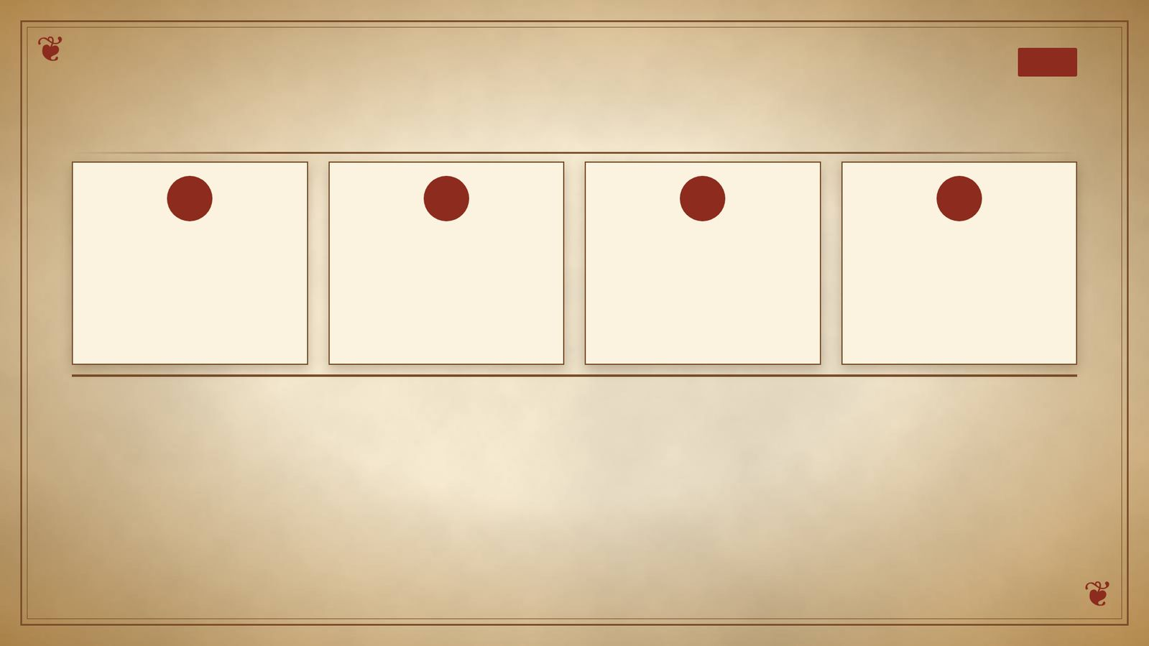
רקע
רצף האירועים
4
3
2
1
ירמיהו מקלל את יום הולדתו.
ירמיהו מתלונן: ״פתיתני ה׳ ואפת״, אבל הדבר ״כאש בוערת עצור בעצמותי״.
ירמיהו: ה׳ לא פשחור קרא שמך כי אם מגור מסביב.
פשחור מכה את ירמיהו ומשים אותו במהפכת.
4

Slide 5

קוראים בפסוקים · 1/4
ירמיה כ', א'
וַיִּשְׁמַע פַּשְׁחוּר בֶּן־אִמֵּר הַכֹּהֵן וְהוּא־פָקִיד נָגִיד בְּבֵית ה' אֶת־יִרְמְיָהוּ נִבָּא אֶת־הַדְּבָרִים הָאֵלֶּה
פשחור בן אמר הכהן הוא ״פקיד נגיד בבית ה׳״.
5

Slide 6
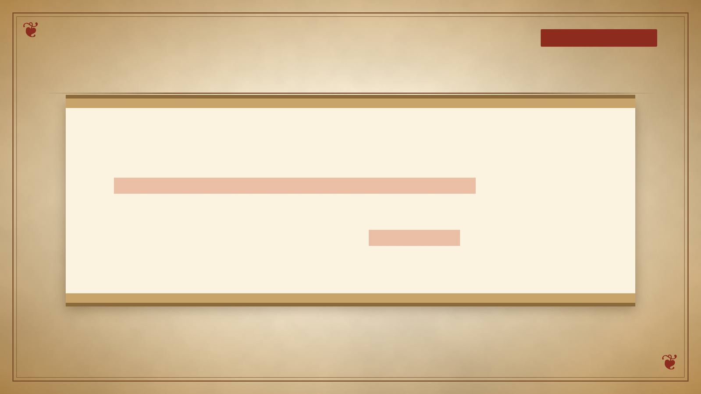
קוראים בפסוקים · 2/4
ירמיה כ', ז'
פִּתִּיתַנִי ה' וָאֶפָּת חֲזַקְתַּנִי וַתּוּכָל הָיִיתִי לִשְׂחוֹק כָּל־הַיּוֹם כֻּלֹּה לֹעֵג לִי
אחרי ההשפלה ירמיהו מוציא קול כאב: ״פתיתני ה׳ ואפת חזקתני ותוכל הייתי לשחוק כל היום כלה לעג לי״.
6

Slide 7
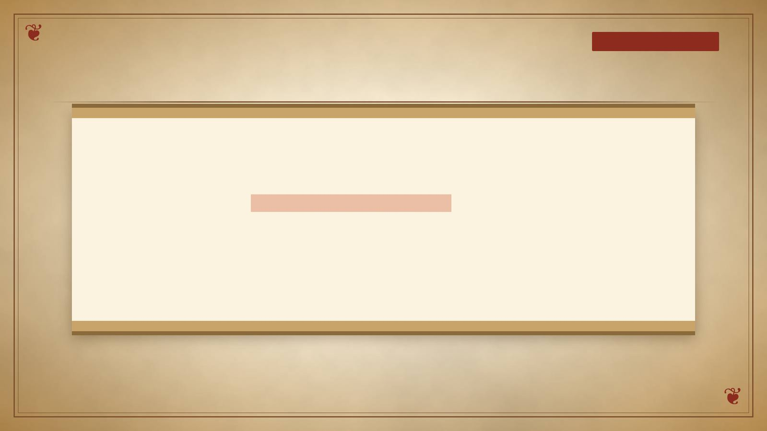
קוראים בפסוקים · 3/4
ירמיה כ', ט"ז
וְהָיָה הָאִישׁ הַהוּא כֶּעָרִים אֲשֶׁר־הָפַךְ ה' וְלֹא נִחָם וְשָׁמַע זְעָקָה בַּבֹּקֶר וּתְרוּעָה בְּעֵת צָהֳרָיִם
המפנה חד: ״ארור היום אשר ילדתי בו יום אשר ילדתני אמי אל יהי ברוך״.
7

Slide 8
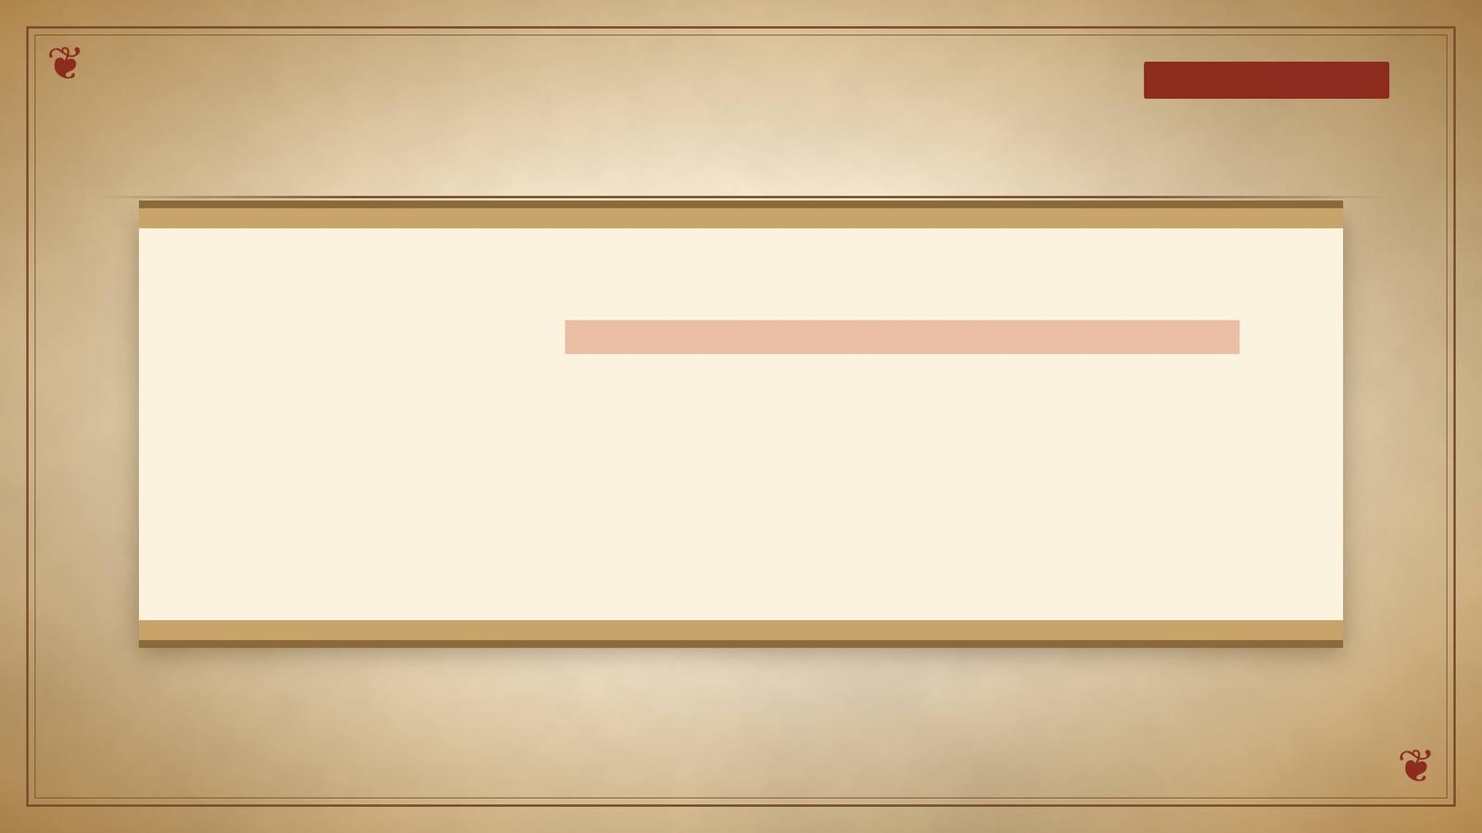
קוראים בפסוקים · 4/4
ירמיה כ', ה'
וְנָתַתִּי אֶת־כָּל־חֹסֶן הָעִיר הַזֹּאת וְאֶת־כָּל־יְגִיעָהּ וְאֶת־כָּל־יְקָרָהּ וְאֵת כָּל־אוֹצְרוֹת מַלְכֵי יְהוּדָה אֶתֵּן בְּיַד אֹיְבֵיהֶם וּבְזָזוּם וּלְקָחוּם וֶהֱבִיאוּם בָּבֶלָה
הוא מנבא שפשחור וכל ביתו ילכו בגלות לבבל, וימותו שם.
8

Slide 9

מילים ומושגים
ביאורי מילים
נחם
ותוכל
פתיתני
ענין הפוך מחשבה.
מל׳ יכולת.
מלשון פתוי והסתה.
יגיעה
חוסן
ותרועה
גם הוא יאמר על העושר הבא ביגיעה ועמל.
ענין חוזק ועל העושר יאמר שהוא החוזק וכן חוסן ויקר יקחו (יחזקאל כ״ב:כ״ה).
ענין זעקת יללה כמו נפשו ירעה לו (ישעיהו ט״ו:ד׳).
9

Slide 10

פרשנים
רש"י
רש"י על ירמיה כ', ז'
חֲזַקְתַּנִי. הִכְבַּדְתָּ עָלַי יָדְךָ הַחֲזָקָה, לָלֶכֶת עַל כָּרְחִי:
מה מסביר רש"י על «חֲזַקְתַּנִי»? הסבירו בלשונכם.
10

Slide 11
פרשנים
רד"ק
רד"ק על ירמיה כ', א'
פקיד. נגיד הפקיד הגדול שהוא נגיד על כלם ותרגם יונתן ממנא סגן כהניא:
מה מוסיף פירושו של רד"ק להבנת הפסוק? בססו את תשובתכם על הציטוט.
11

Slide 12

שאלות הבנה ופרשנות · 1/3
שאלה 1
קראו פסוקים א׳–ו׳ («פשחור»). מה מתואר בקטע? הביאו ראיה מן הכתוב.
8 נקודות
12

Slide 13

שאלות הבנה ופרשנות · 2/3
שאלה 2
קראו פסוקים ז׳–י״ג («תלונת ירמיהו»). מה מתואר בקטע? הביאו ראיה מן הכתוב.
8 נקודות
13

Slide 14

שאלות הבנה ופרשנות · 3/3
שאלה 3
קראו פסוקים י״ד–י״ח («קללת יום הלידה»). מה מתואר בקטע? הביאו ראיה מן הכתוב.
8 נקודות
14

Slide 15

דיון בכיתה
מה דעתכם?
לדעתך, האם הקללה הזאת מוצדקת?
15

Slide 16
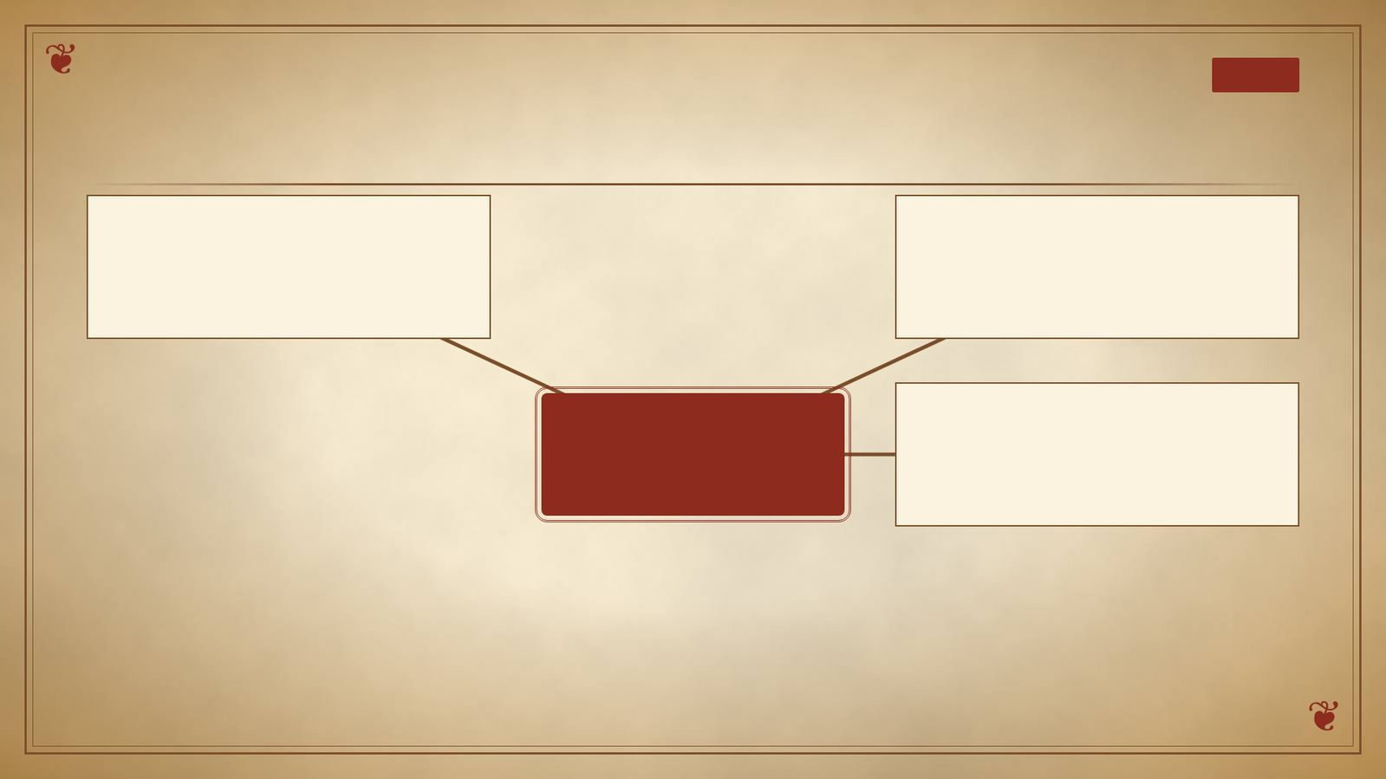
סיכום
מפת מושגים
תלונת ירמיהו
פשחור
ירמיהו ופשחור
קללת יום הלידה
16

Slide 17

תרגול לקראת הבגרות
שאלה בסגנון בגרות
(קיץ תשע"ט (שאלון 1281))
6. קרא ירמיה, כ', 1-6.
17

Slide 18

תשובות
תשובה לשאלה 1
קראו פסוקים א׳–ו׳ («פשחור»). מה מתואר בקטע? הביאו ראיה מן הכתוב.
פשחור בן אמר הכהן הוא ״פקיד נגיד בבית ה׳״. לפי טקסטולוגיה, תפקידו היה לשמור על הסדר במקדש ולהוציא משם משוגעים ואנשים החשודים כנביאי שקר. הוא שומע את נבואות ירמיהו וויכה פשחור את ירמיהו הנביא ויתנהו על המהפכת.
18

Slide 19
תשובות
תשובה לשאלה 2
קראו פסוקים ז׳–י״ג («תלונת ירמיהו»). מה מתואר בקטע? הביאו ראיה מן הכתוב.
אחרי ההשפלה ירמיהו מוציא קול כאב: ״פתיתני ה׳ ואפת חזקתני ותוכל הייתי לשחוק כל היום כלה לעג לי״. יש כאן הכרזה שה׳ פיתה אותו וגבר עליו. לפי טקסטולוגיה, ירמיהו אדם רגיש שסובל מהשליחות.
19

Slide 20
תשובות
תשובה לשאלה 3
קראו פסוקים י״ד–י״ח («קללת יום הלידה»). מה מתואר בקטע? הביאו ראיה מן הכתוב.
המפנה חד: ״ארור היום אשר ילדתי בו יום אשר ילדתני אמי אל יהי ברוך״. לפי טקסטולוגיה, הקללה דומה לקללת איוב בפרק ג׳ וגם למצבים של משה, אליהו ויונה שביקשו מוות כדי להיפטר מהשליחות.
20

Slide 21
תשובות
מחוון – שאלת הבגרות (1/2)
שאלה 6
סעיף א'
סיבה אפשרית למעצר: פשחור לא אהב והתנגד לדברי הנבואה של ירמיה, על החורבן הצפוי לממלכת יהודה בגלל חטאיה. לראיה: "וישמע פשחור בן אמר הכהן... את ירמיהו נבא את הדברים האלה".
או: פשחור היה שומר הסדר בבית המקדש, וירמיה ניבא על החורבן הצפוי של ממלכת יהודה כולל את הרס בית המקדש, דבר שיכול היה לגרום למהומות בבית המקדש. לכן בשל רצונו לשמור על הסדר, כלא את ירמיה. לראיה: "וישמע פשחור בן אמר הכהן והוא פקיד נגיד בבית ה'".
21

Slide 22
תשובות
מחוון – שאלת הבגרות (2/2)
סעיף ב'
ירמיהו נאמן לאמת שלו על אף המחיר הכבד שהוא משלם על כך: למרות שהושלך למעצר בגלל נבואת החורבן שלו, ירמיהו דבק בדבריו, באמת שלו, וגם לאחר הוצאתו מהמעצר הוא חוזר על דברי נבואתו הקשים: "ואת כל יהודה אתן ביד מלך בבל והגלם בבלה....".
או: ירמיהו אינו חושש מלנבא דברים קשים על פשחור, על אף הסכנה שבהשלכתו בשנית למעצר: "ויהי ממחרת ויצא פשחור את ירמיהו מן המהפכת ויאמר אליו ירמיהו לא פשחור קרא ה' שמך כי אם מגור מסביב. כי כה אמר ה' הנני נתנך למגור לך ולכל אהביך...".
22

